Slide 1
Координатор проектів ОБСЄ в Україні
Діяльність у сфері протидії торгівлі людьми
osce.org
Лілія Грудко, керівник програми «Безпека людини»
Liliya.Grudko@osce.org

Slide 2
Протидія транснаціональним викликам
Міжнародне співробітництво в регіоні ОБСЄ:
Інтеграційний підхід в протидії торгівлі людьми;
Платформа для обміну практиками та новітніми підходами

Slide 4
Симуляційна міжнародна вправа м.Астана
200 учасників
14 країн
5 днів
50 акторів
4 локації
міжвідомчий підхід
розроблені сценарії з реальних випадків

Slide 5
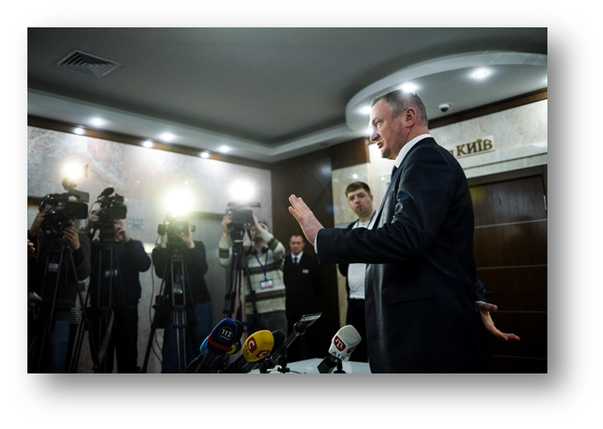
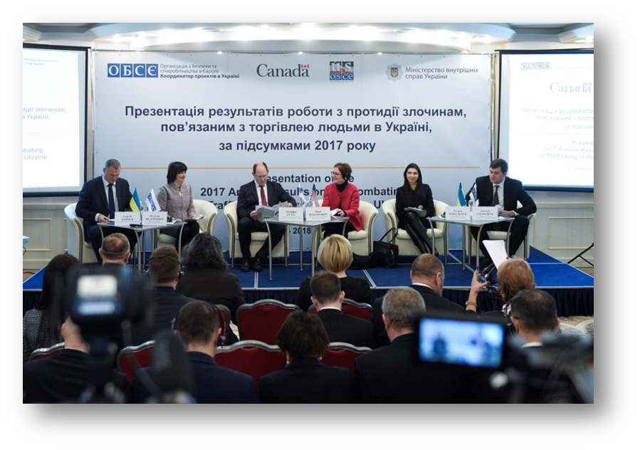
Протидія торгівлі людьми на національному рівні
Законодавча підтримка – закони та підзаконні акти; відповідні статті у КК, регулювання посередництва у працевлаштуванні за кордоном
Представлення щорічних досягнень в боротьбі з торгівлею людьми та оголошення стратегії на поточний рік;
Розробка стратегій щодо посилення відповідей на випадки торгівлі людьми

Slide 6
Інформаційні кампанії

Slide 7
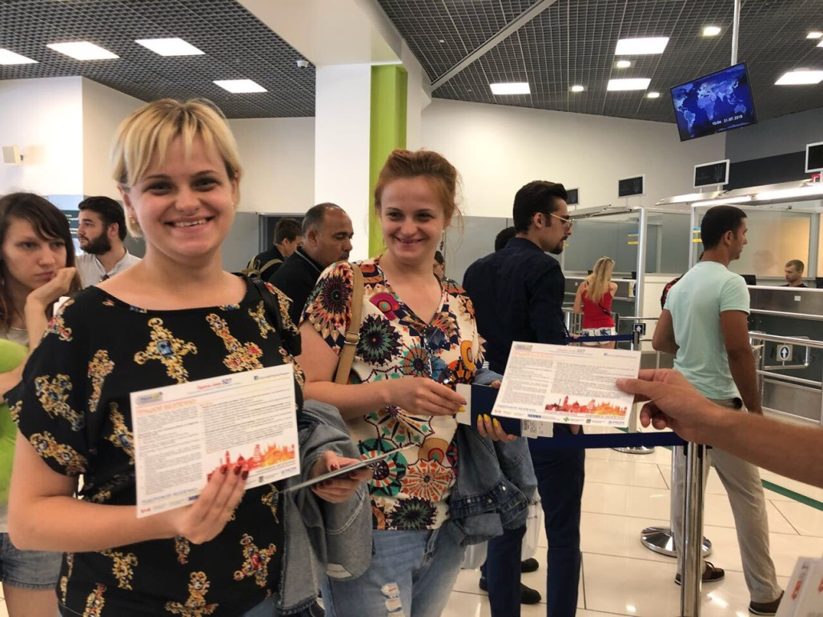
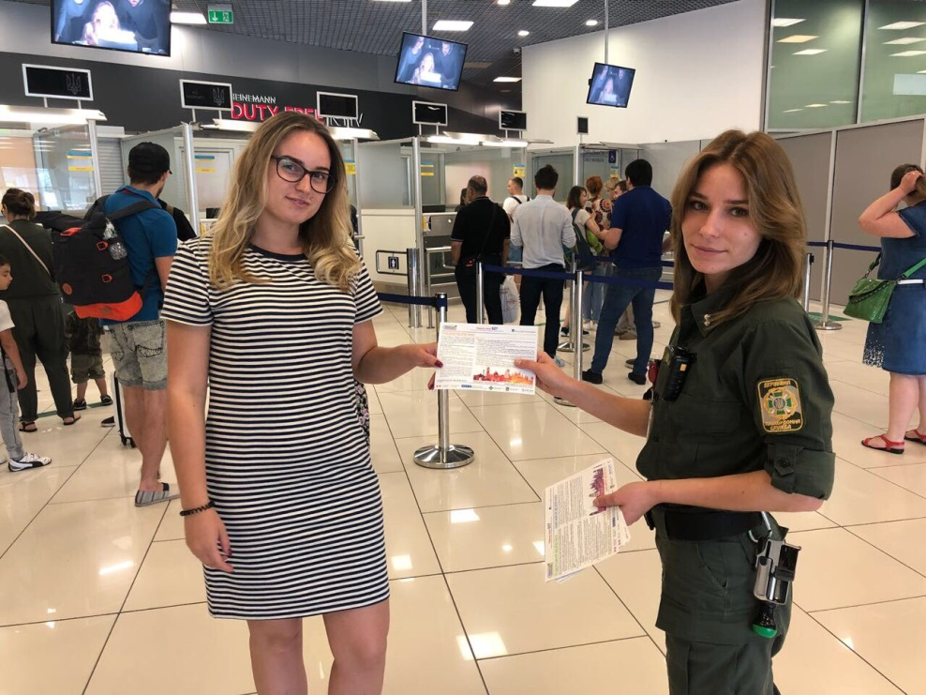
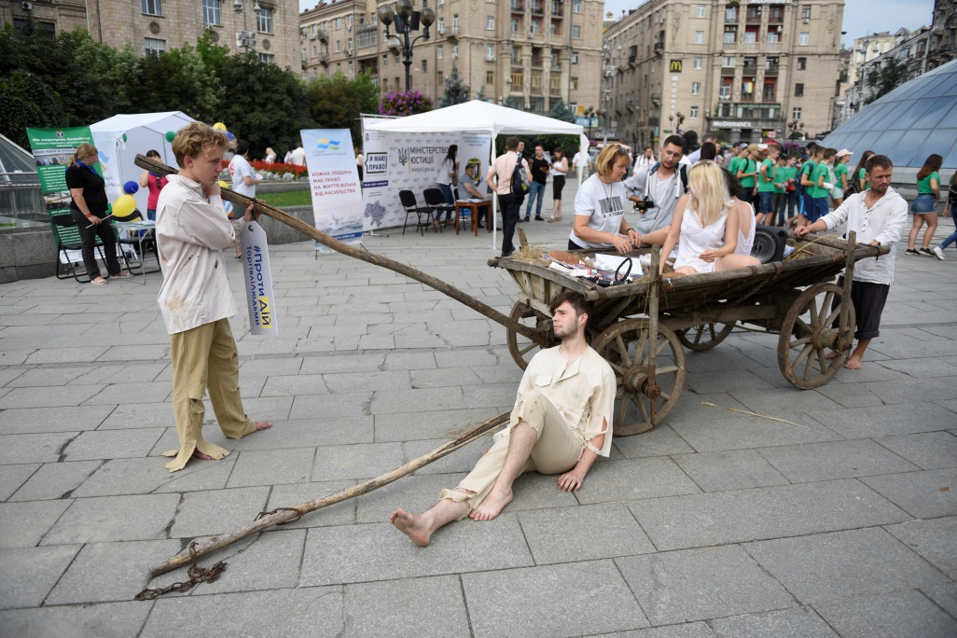

Slide 8
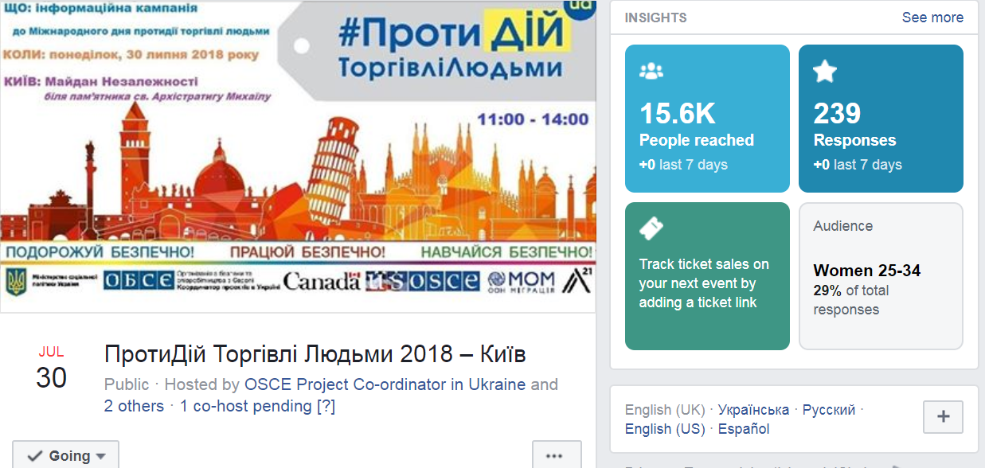
Охоплення інформаційних кампаній
#OSCE Project Co-ordinator in Ukraine

Slide 9
Онлайн курс «Протидія торгівлі людьми в Україні»
Notes:
В рамках проекту Національного механізму взаємодії суб'єктів, які здійснюють заходи в сфері протидії торгівлі людьми Координатором проектів ОБСЄ в Україні було розроблено онлайн курс «Запобігання торгівлі людьми». Основною метою є забезпечення викладання відповідного курсу в інститутах післядипломної педагогічної освіти на виконання Плану заходів Міністерства освіти і науки України щодо реалізації Державної соціальної програми протидії торгівлі людьми на період до 2020 року.
Розглядаються особливості поняття торгівлі людьми, досліджуються масштабність проблеми, групи ризику, національне та міжнародне законодавство у цій сфері.
Цей курс призначений для керівників навчальних закладів загальної середньої освіти, заступників директорів з виховної роботи, педагогів-організаторів, класних керівників, соціальних педагогів, практичних психологів, педагогічних працівників інтернатних закладів, а також для всіх, хто вболіває за майбутнє зростаючого покоління України.

Slide 10
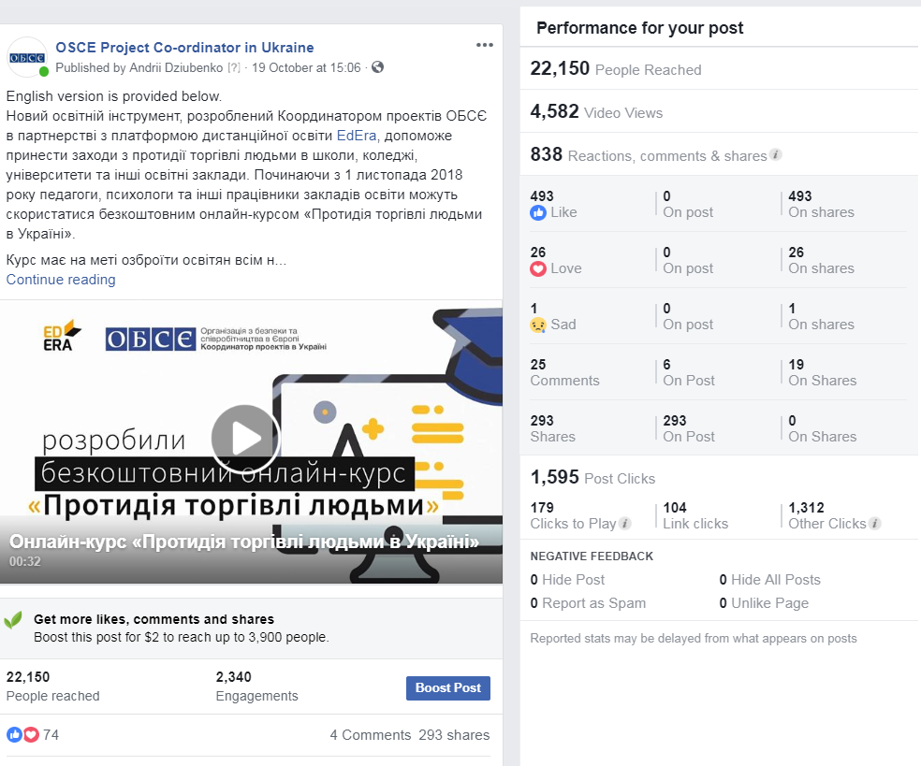

Slide 11
Дякую за увагу!

